Slide 1
Робота з папками і текстовими файлами за допомогою вікна My Computer. Програма Windows Explorer. Ознайомлення з файловим менеджером Windows Commander (TOTAL COMANDER).

Slide 2
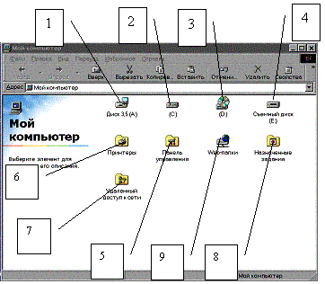
Програма Мой компьютер (My Computer)
Програма Мой компьютер призначена для доступу до всіх ресурсів копм’ютера. За її допомогою можна:
· здійснювати перегляд і управління папками і файлами, розміщеними на дисках і дискетах, доступ до яких здійснюється за допомогою піктограм (папок) відповідних дисків;
· налаштовувати роботу операційної системи на власний смак і підключати периферійні пристрої при допомозі папки Панель управления (5);
· підключати і налаштовувати роботу принтерів за допомогою папки Принтеры (6);

Slide 3
Програма Мой компьютер (My Computer)
· здійснювати підключення через телефонну лінію до інших комп’ютерів, з якими немає об’єднання в локальну мережу, при допомозі папки Удалённый доступ к сети (7);
· налаштовувати роботу програми-планувальника завдань, який запускається разом з комп’ютером і працює у фоновому режимі, не мішаючи користувачу виконувати основну роботу, при допомозі папки Незаконченные задания (8);
· налаштувати доступ до необхідних Web -сторінок за допомогою папки Web-папки (9).

Slide 4
Відкриття і перегляд вмісту папок у програмі Мой компьютер
Відкрити будь-яку з представлених папок у вікні програми Мой компьютер можна трьома способами:
Двічі клацнути на папці лівою кнопкою миші.
Клацнути на папці правою кнопкою миші, в контекстному меню, яке відкриється, виконати команду Открыть.
3. Клацнути на папці мишою, відкрити меню Файл, виконати команду Открыть.

Slide 5
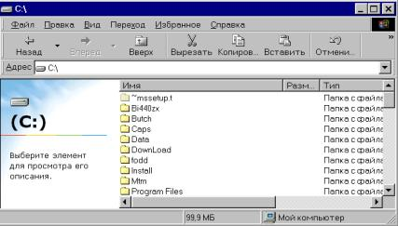
Структура вікна програми Мой компьютер
В рядку заголовків вказано назву об’єкта, який переглядається. В робочій зоні перелік всіх папок, ярликів і файлів, які розміщені на диску С:. Щоб розкрити будь-яку з них, чи запустити програму необхідно виконати будь-який із трьох наведених раніше способів.
Також можна використовувати кнопки Вверх, Вперёд, Назад. Вони слугують для швидкої навігації по програмі.

Slide 6
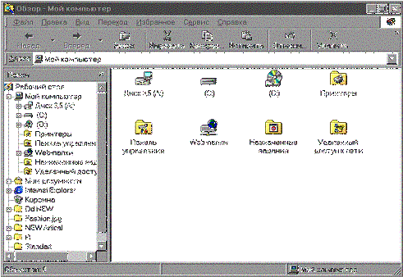
Програма Windows Explorer
Програма Проводник забезпечує такі ж можливості як і програма Мой компьютер. Проте навігація по папках відбувається більш наочно завдяки паралельному відтворенню дерева папок.

Slide 7
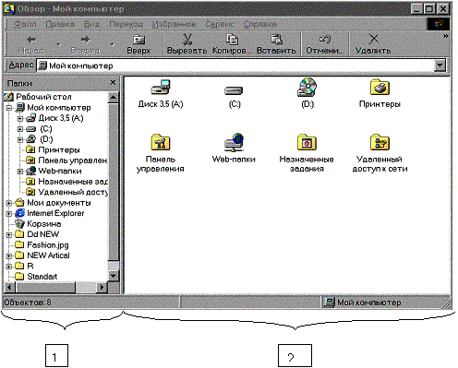
Структура вікна програми Windows Explorer
Робоче вікно програми Проводник складається з двох підвікон. У підвікні 1 розмщіується дерево папок, у підвікні 2 - вміст активної папки. Оскільки піктограма Мой компьютер була відкрита через команду Проводник контекстного меню, тому в адресному рядку відмічено поточну папку, у правому вікні вміст папки Мой компьютер.

Slide 8
Структура вікна програми Windows Explorer
Дерево папок вміщує значки "+" і "-", які розташовані біля папок. Знак "+" означає, що дана папка вміщує папки нижчого порядку. Знак "-" означає, що ця папка вже розкрита і користувачу пропонується перегляд папок нижчого порядку.

Slide 9
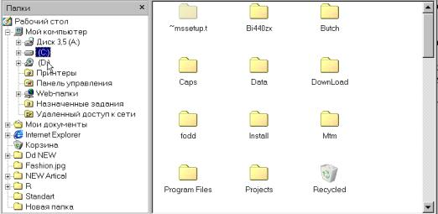
Базові операції по роботі з файлами і папками
Одним з основних призначень програм Мой компьютер і Проводник є управління папками і файлами. При цьому програма Проводник є зручнішою. Тому при роботі з папками і файлами краще здійснювати запуск цієї програми.

Slide 10
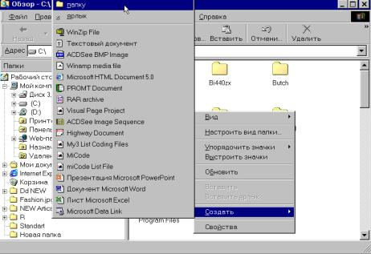
Створення папок і файлів
Щоб створити папку або файл кланіть у правомі підвікні правою кнопкою миші. У контекстному меню вкажіть на команду Создать, коли з’явиться підменю виберіть відповідну команду.

Slide 11
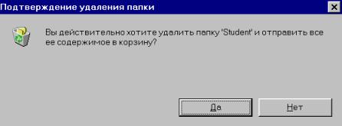
Знищення папок і файлів
Щоб знищити будь-яку папку чи файл необхідно вказати на нього мишою, викликати контекстне меню і виконати команду Удалить. Після цього слід підтвердити знищення у відповідному вікні, клацнувши на команду Да.

Slide 12
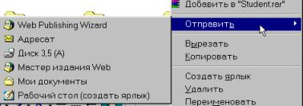
Копіювання і переміщення папок чи файлів
Ці операції відносяться до головних операцій при роботі з папками чи файлами. Най частіше вони виконуються при роботі з вікнами папок чи дисків на робочому столі або у програмі Проводник.
Переносити папки або файли можна за допомогою контекстного меню (пункт Вирізати, Вставити) і відповідних комбінацій клавіш(Ctrl+X – вирізати, Ctrl+V – вставити).
Копіювати папки або файли також можна за допомогою контекстного меню (пункт Копіювати, Вставити), і відповідних комбінацій клавіш(Ctrl+C – вирізати, Ctrl+V – вставити).

Slide 13
Перейменування папок і файлів
Нерідко виникає потреба перейменувати папку чи файл. З цією метою можна:
1) клацнути на папку чи файл правою кнопкою миші і в контекстному меню вибрати команду перейменувати;
2) двічі повільно клацнути на імені папки чи файлу.

Slide 14
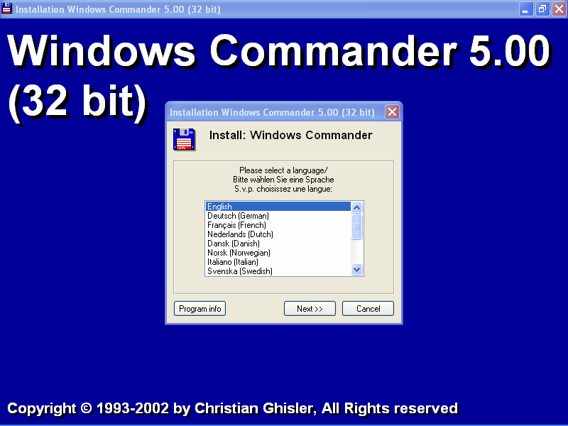
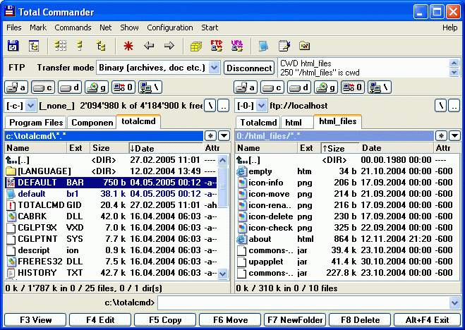
Total Commander - файловий менеджер, що працює під Microsoft Windows. Раніше носив ім'я Windows Commander, з 29 жовтня 2002 року по вимозі корпорації Microsoft був перейменований. Перша публічна німецька версія стала доступна 25 вересня 1993.

Slide 15
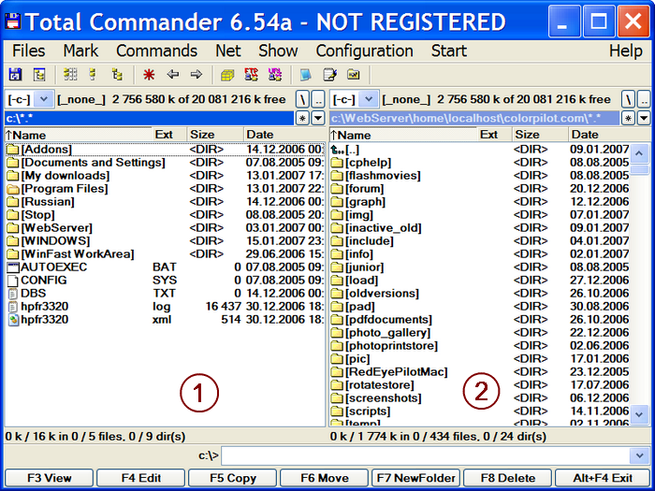
Структура програми Total Commander
Центральне вікно програми, розділене на дві рівноправні частини:
ліву
І праву панелі,
в кожній з яких можна вибрати різні каталоги

Slide 16
Головне меню
Панель инструментів
Панель мережевих підключень
Інформаційна панель

Slide 17
Команди управління файлами - на кнопках в нижній частині вікна програми:
F3 View (перегляд) F4 Edit (редагування) F5 Copy (копіювання)
F6 Move (переміщення)
F7 NewFolder (створення папки)
F8 Delete (видалення)
ALT+F4 Exit (вихід з програми)
Рядок функціональних клавіш

Slide 18
Головне меню програми
Меню "Файл" призначене для здійснення різних операцій над файлами і папками, зміни атрибутів файлу і поточних дати / часу, упаковки і розпаковування файлів та / або папок, тестування стану архівів, порівняння вмісту файлів, а також перегляду властивостей файлу і займаного ним або ж декількома елементами місця. Не менш корисними в даному підміню є утиліти групового перейменування одразу декількох файлів, друку обраного файлу або ж вмісту поточного каталогу, розбиття або ж "збірки" раніше розбитого файлу, а також кодування та декодування даних в форматах Mime, UUE і XXE.

Slide 19
В меню "Виділення" можна уточнити інформацію про файли і директорії. Виділити певний тип файлів, що знаходяться в поточній директорії можна вибором команди "Виділити групу". Крім цього, виділити всі файли можна викликом опції "Виділити всі файли", скасувати виділення - командою "Зняти виділення файлів", а порівняти вміст директорій - функцією "Порівняти каталоги" (Shift + F2).

Slide 20
В меню "Конфігурація" можна змінювати різноманітні конфігурації і налаштовувати програму під свій смак.

Slide 21
Меню Net дозволяє працювати з потоком даних по протоколу ftp-з'єднань і безпосереднього з'єднання з FTP- і HTTP-сервером.

